Slide 1
МБДОУ ЦРР-д/с «Ымыы» с.Мындагай
МЕТОДИЧЕСКИЙ КЕЙС
«ОСОБЕННЫЙ РЕБЕНОК: навигатор для педагога в работе с детьми с ТНР
Составители:
Пестерева Марина Егоровна-учитель логопед
Павлова Туйара Ивановна-психолог
Попова Сахая Александровна-воспитатель

Slide 2

Актуальность
Дети с тяжелыми нарушениями речи (ТНР) — это особая категория дошкольников, чьи образовательные потребности требуют не просто внимания, а выстроенной системы профессиональной поддержки. Речь для них — не просто средство общения, а ключевой инструмент познания, социализации и будущей учебной успешности. Именно поэтому работа с такими детьми становится одной из самых ответственных задач в деятельности современного дошкольного образовательного учреждения.
В условиях реализации Федеральной адаптированной основной образовательной программы дошкольного образования (ФАООП ДО) педагог оказывается перед необходимостью не только владеть методиками коррекционной работы, но и уверенно ориентироваться в нормативно-правовых требованиях, грамотно организовывать диагностический процесс, выстраивать индивидуальные образовательные маршруты и создавать развивающую среду, отвечающую особым потребностям ребенка.

Slide 3
Раздел 1. Нормативно-правовое сопровождение
Федеральный закон «Об образовании в Российской Федерации» № 273-ФЗ;
Федеральный государственный образовательный стандарт дошкольного образования (ФГОС ДО);
Порядок организации и осуществления образовательной деятельности по основным общеобразовательным программам (Приказ Минпросвещения № 373);
Санитарные правила СП 2.4.3648-20;
Локальные акты ДОУ:
  Адаптированная основная образовательная программа МБДОУ ЦРР-д/с «Ымыы»;
  Положение о комбинированной группе;
  Положение об адаптированной образовательной программе
  Положение об оказании логопедической помощи в МБДОУ ЦРР-д/с «Ымыы»
  Договор с родителями
  Заключения психолого-медико-педагогической комиссии (ПМПК).

Slide 4
Федеральный закон «Об образовании в Российской Федерации» № 273-ФЗ
Базовый законодательный акт, закрепляющий право каждого ребенка на образование, в том числе детей с ограниченными возможностями здоровья (ОВЗ). Для педагога важно:
Статья 2 — вводит понятия «адаптированная образовательная программа», «инклюзивное образование», «специальные условия».
Статья 42- устанавливает право детей, испытывающих трудности в развитии, на получение бесплатной ППМиС помощи.
Статья 79 — определяет порядок организации образования обучающихся с ОВЗ, создание специальных условий, необходимость заключения ПМПК.
Закон служит правовой основой для разработки АОП, взаимодействия с ПМПК и защиты прав ребенка с ТНР.

Slide 5
Федеральный государственный образовательный стандарт дошкольного образования
Документ, задающий вектор развития дошкольного образования. Для работы с детьми с ТНР ключевыми являются:
Пункт 2.6 — выделение образовательной области «Речевое развитие» как приоритетной.
Пункт 3.2.7 — требования к условиям реализации программы, включая психолого-педагогические условия для детей с ОВЗ.
Пункт 4.1.2 — требования к разработке адаптированных образовательных программ.
Стандарт обязывает создавать индивидуальные образовательные маршруты и обеспечивать равный доступ к качественному образованию с учетом особых образовательных потребностей.

Slide 6
Приказ Минпросвещения РФ № 373 «Об утверждении Порядка организации и осуществления образовательной деятельности по основным общеобразовательным программам – образовательным программам дошкольного образования»
Документ регламентирует организационные моменты работы ДОУ:
Наполняемость групп компенсирующей и комбинированной направленности (для детей с ТНР — не более 10 человек).
Режим работы, продолжительность занятий, возможность организации индивидуальных и подгрупповых форм.
Порядок реализации образовательных программ, в том числе адаптированных.
Помогает правильно организовать расписание, определить количество детей в подгруппах для коррекционных занятий, соблюдать требования к нагрузке.

Slide 7
СП 2.4.3648-20 «Санитарно-эпидемиологические требования к организациям воспитания и обучения, отдыха и оздоровления детей и молодежи»
Устанавливают санитарно-гигиенические нормативы, обязательные для всех ДОУ. Для работы с детьми с ТНР важны:
Предельная наполняемость групп (для детей 3–7 лет в группах компенсирующей направленности — до 10 человек).
Требования к организации рабочего места логопеда, кабинета психолога, сенсорной комнаты.
Длительность занятий и необходимость смены видов деятельности.
Соблюдение СанПиН — обязательное условие безопасной и здоровьесберегающей образовательной среды.

Slide 8
Локальные акты МБДОУ ЦРР д/с «Ымыы» с. Мындагай
Адаптированная основная образовательная программа МБДОУ ЦРР-д/с «Ымыы»;
Положение об адаптированной образовательной программе МБДОУ ЦРР-д/с «Ымыы ;
Положение о группе комбинированной направленности МБДОУ ЦРР-д/с «Ымыы;
Положение об оказании логопедической помощи в МБДОУ ЦРР-д/с «Ымыы»
Договор об образовании по образовательным программам ДО МБДОУ ЦРР-д/с «Ымыы;
Заключения психолого-медико-педагогической комиссии (ПМПК).

Slide 9
Адаптированная основная образовательная программа МБДОУ ЦРР-д/с «Ымыы»
Программа является основным локальным документом, определющим содержание и организацию образовательной деятельности для детей с ОВЗ в МБДОУ ЦРР-д/с «Ымыы».Разработана в соответствии с ФГОС ДО и ФАОП ДО, ориентирована на работу с детьми с ТНР в группе комбинированной направленности
Программа обеспечивает преемственность в работе всего педколлектива и является основой для взаимодействия с родителями

Slide 10
Положение о группе комбинированной направленности МБДОУ ЦРР-д/с «Ымыы»
Устанавливает статус и порядок функционирования групп, в которых совместно обучаются дети с нормой развития и дети с ОВЗ (в том числе с ТНР). Регулирует:
Наполняемость группы.
Организацию образовательного процесса, включая занятия с логопедом, психологом, дефектологом.
Взаимодействие специалистов и воспитателей.
Помогает воспитателям и специалистам понять особенности работы в инклюзивной среде, распределить обязанности и выстроить командное взаимодействие.

Slide 11
Положение об оказании логопедической помощи в МБДОУ ЦРР д/с «Ымыы»
Локальный акт, детализирующий организацию логопедической помощи. Содержит:
Цели и задачи логопедической службы.
Порядок зачисления детей на логопедические занятия (на основании заключения ПМПК).
Формы и режим занятий (индивидуальные, подгрупповые).
Документацию учителя-логопеда (речевые карты, планы, отчеты).
Определяет права и обязанности учителя-логопеда, а также порядок взаимодействия с родителями и другими специалистами.

Slide 12
Договор об образовании по образовательным программам дошкольного образования
Индивидуальный договор между ДОУ и родителями (законными представителями) ребенка. Включает:
Права и обязанности сторон.
Условия реализации образовательной программы, в том числе адаптированной.
Особенности оказания логопедической и психологической помощи.
Порядок внесения изменений в образовательный маршрут.
Договор фиксирует согласие родителей на реализацию АОП, информированное участие в коррекционно-развивающем процессе. Педагог должен знать его содержание для выстраивания партнерских отношений с семьей.

Slide 13
Заключения ПМПК МКУ «Управления образования Чурапчинского улуса (района)»
Документ, выдаваемый территориальной психолого-медико-педагогической комиссией (ПМПК). Содержит:
Диагноз (статус «ребенок с ОВЗ», категория нарушения – ТНР).
Рекомендации по созданию специальных условий обучения (форма обучения, необходимость занятий с логопедом, психологом, тьютором, наполняемость группы и пр.).
Срок действия заключения.
Заключение ПМПК является обязательным основанием для:
зачисления ребенка в группу компенсирующей или комбинированной направленности;
разработки адаптированной образовательной программы и индивидуального образовательного маршрута;
организации индивидуальных занятий с логопедом и психологом.
Без заключения ПМПК оказание логопедической помощи в рамках АОП невозможно.

Slide 14
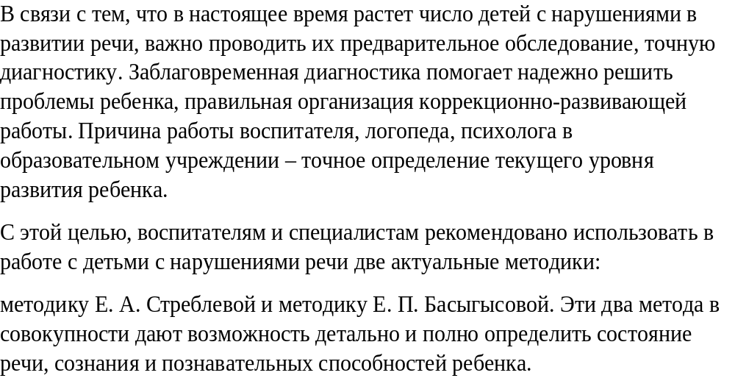
Раздел 2. Обследование речевого развития детей

Slide 15
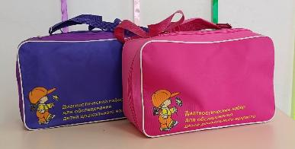
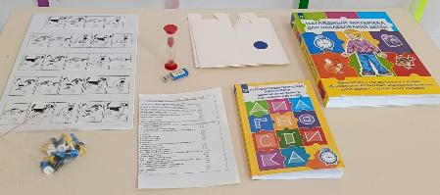
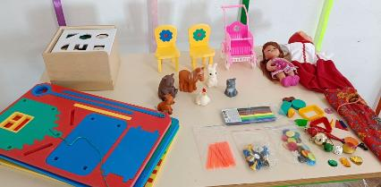
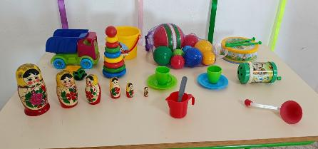
Чемоданчик Стребелевой Е.А.

Slide 16
Методика Е.А. Стребелевой не ставит своей задачей просто проверить, знает ли ребенок слова. Ее главная цель — это всесторонняя и глубокая диагностика речевого развития, которая позволяет:
· Выявить структуру и уровень речевого нарушения: Оценить понимание речи, звукопроизношение, состояние словарного запаса, грамматического строя и связной речи.
· Понять связь речи с другими сферами развития: Проанализировать, как речевые нарушения соотносятся с познавательным, сенсорным и моторным развитием ребенка.
· Создать основу для коррекционной работы: Предоставить специалистам (логопедам, дефектологам) данные для точной постановки диагноза и разработки эффективного индивидуального плана занятий.

Slide 17
Основные принципы методики обследования речевого развития детей (Е.А. Стребелева) базируются на общих дефектологических и психолого-педагогических подходах:
1. Комплексность – речевое развитие оценивается не изолированно, а в связи с познавательным, сенсорным, моторным и эмоциональным развитием.
2. Деятельностный подход – обследование проводится в естественной для ребёнка игровой или практической деятельности, а не в форме «экзамена».
3. Динамический характер – учитывается не только результат, но и процесс выполнения заданий: обучаемость, принятие помощи, перенос навыка.
4. Качественно-количественный анализ – фиксируются характер ошибок, стратегии действий, доступный уровень помощи (от стимуляции до обучения).
5. Этический принцип – создание доброжелательной, безоценочной атмосферы, исключающей стресс и переутомление ребёнка.
6. Принцип доступности и наглядности – широкое использование предметных и сюжетных картинок, игрушек, реалистичных материалов.

Slide 18

Пособие Е.П.Басыгысовой
Е. П. Басыгысова – известный в Якутии методист, логопед, создатель методики коррекционной работы для детей с нарушениями речи. Ее работы совместно с И. И. Каратаевым, В. С. Илларионовым стали основой для организации логопедической помощи детям с нарушениями речи.
Основные принципы методики:
Проверка произношения
(звукопроизношения) на якутском языке;
2. Артикуляционная гимнастика;
3. Занятия по лексическим темам.

Slide 19
Совместное использование этих двух методик помогает воспитателю и логопеду получить полное представление о развитии ребёнка и провести точную диагностику.
Обе методики служат опорой в определении проблемы ребёнка, составлении АОП (адаптированной образовательной программы) и организации индивидуального маршрута»

Slide 20
Раздел 3. Психолого-педагогические условия реализации АОП для детей с ТНР
Индивидуальный образовательный маршрут;
Предметно-пространственная среда;
взаимодействия специалистов (учитель-логопед, педагог-психолог, воспитатель);
Взаимодействия с семьей.

Slide 21
Индивидуальный образовательный маршрут
Ыйытыы | Озо эппиэтэ
Аатын кимий?Сааьын хаьый?
Ийэн аата кимий? Азан аата кимий?
Убайын аата кимий? Эдьиийин аата кимий?
Тугунан оонньуургун себулуугунуй?
Дьиэзэр ессе ким баарый?
Дьиэзэр ханнык кыыл баарый?куоска тугу гынарый? Ыт тугу сатыырый?

Slide 22
Оҕо дорҕоону төһө сөпкө саҥарарын бэрэбиэркэлээһин (тылын саппааһа)
№ | Озо аата, араспаанньата | т | ч | д | дь | к | х | г | 5 | h | л | м | н | н, | нь | п | б | р | с | з | ш | ж | ц | щ
1
А | аан | ат | ачыкы | анньыы | саа | База | араама | адаза
О | орон | оьох | собо | оозуй | озус | Остуол | озурсу | олоппос
О | етуук | етуйэ | бере | беруэк | бетуен | ченечек | бетуук | куел
У | уйа | кус | сулус | уу | буочука | уруучука | куукула | куурусса
Y | уун | уус | кун | туннук | урумэччи | Кутэр | суутук | кулуус
Ы | ыт | тыы | ынах | ыныыр | ытарза | ыстакаан | ыйааьын | ыскамыайка
И | иннэ | илим | игии | тиин | тимэх | килиэп | испиискэ | кинигэ
Э | эмп | эьэ | эрдии | эриэппэ | эриэхэ | эбисийээнэ
П | олоппос | холууп | кэмпиэт | хаппах | сэлээппэ | сыап | лаампа | килиэп
Б | балык | былыт | быьах | биэдэрэ | тарбах | ырбаахы | куба | барабаан
Д | дуобат | долбуур | далаьа | сардаана | домино | дунур | ардах | дурда

Slide 23
Оҕо дорҕоону арааран истэр дьоҕурун бэрэбиэркэлээһин
Оҕо тыл суолтатын быһаарарын, суолтатынан бөлөхтүүрүн, наардыырын бэрэбиэркэлээһин
Халадыынньык, пылесос, етуук
Семелует. Массыына, борохуот
Куукула, мээчик. Куубук
Ыт, куоска, ынах
Куерчэх, килиэп, баахыла
Орон, кириэьилэ, ыскаап

Slide 24
Тылын-өһун сайдыытыгар уустук кэһиллиилээх оҕолору көннөрөр-сайыннарар үлэ былаана
Тылын-еьун сайдыытыгар уустук кэьиллиилээх озолору кеннерер-сайыннарар улэ былаана
Ыйа | Дорзоон | Дорзоону арааран истии, тыл, суьуех дорзоонун ырытыы
Балазан ыйа | Y Е | Икки аьазас дорзоон артикуляциятын тэннээн керуу.Дорзоону арааран истии.Дорзоон, тыл, этии диэн ейдебулу биэрии.Дорзоону атын дорзоонтон арааран этии, артикуляциятын быьаарыы.Тыл иннигэр турар аьазас дорзоону арааран истии.Тылга дорзоон миэстэтин булуу.
Алтынньы | ЫА УО ИЭ УЕ | Дифтонг ейдебулун биэрии.Дифтону ейдеен арааран истии.
 |  | Дифтону арааран истии.Тыллары суьуеххэ араарыы.
 |  | Маарыннаьар дорзоонноох тылы булуу. Дифтоннаах тылы булуу
Сэтинньи | Б Т-Д М-Н К, Л | Тылга фишканан кердеруу.Тылы суьуеххэ араарыы.
 |  | Маарыннаьар дорзооннор артикуляцияларын быьаарыы, тэннээн керуу.Дорзоон миэстэти булуу.
 |  | Маарыннаьар дорзооннору ейдеен истии, булуу.Бэриллибит дорзоон миэстэтин булуу. Икки ус дорзоонноох тылы ырытыы.
Ахсынньы | Р Р-Л Ч Ч-М Н НЬ Г, К | Дорзооннор артикуляцияларын тэннээн керуу, быьаарыы.Дорзоону арааран истэргэ эрчиллии.Дорзоонно тыл булуу, тылга дорзоон миэстэтин быьаарыы.
 |  | Дорзооннор артикуляцияларын тэннээн керуу, быьаарыы.Дорзоону арааран истэргэ эрчиллии.Дорзоонно тыл булуу, тылга дорзоон миэстэтин быьаарыы.
 |  | Дорзооннор артикуляцияларын тэннээн керуу, быьаарыы. Дорзоону арааран истэргэ эрчиллии.Дорзоонно тыл булуу, тылга дорзоон миэстэтин быьаарыы. Дорзооннор артикуляцияларын тэннээн керуу, быьаарыы. Дорзоону арааран истэргэ эрчиллии.Дорзоонно тыл булуу, тылга дорзоон миэстэтин быьаарыы.

Slide 25
Тохсунньу | ДЬ ДЬ-Т Х Х-К Н Н-Н, | Дорзоону истии, артикуляциятын быьаарыы.Маарыннаьар дорзооннору арааран истии.Ус-туерт суьуехтээх тыллары быьаарыы, суьуеххэ араарыы.
 |  | Бэлиэтэммит дорзоону арааран истэргэ эрчиллии.Тылга дорзоон арааьын бэрээдэгинэн быьаарыы.
 |  | Тылга чопчу дорзоон баарын-суозун ейдеен истии.Тылы суьуеххэ араара салгыы уерэнии.
Олунньу | Й Й-Р | Уьун аьазас дорзоону, хоьуласпыт бутэй дорзоону чуолкайдык арааран истии.Тылтан хас да дорзоону сатаан арааран истии.
 | Й-Л | Уос-айах хамсааьынынан ханнык дорзоону санарары таба быьаарыы.Хоьуласпыт бутэй дорзоонно тыл булуу.
 | 5 5-К | Дорзоон миэстэтин быьаарыы.Тыл хас суьуехтээзин быьаарыы.
 | Х-5 | Тыл дорзоонун быьааран фишканан суруйуу.Тыл миэстэтин булуу.
Кулун тутар | Ш Ш-С | Дорзоон артикуляциятын керуу, истии, быьаарыы.Дорзоону арааран истэргэ эрчиллии.
 | З С-З | Дорзоону сепке этэргэ эрчиллии.Тыл схематын таьаарыы.Фишканан улэ.
 | Ж | Дорзоону сепке этэргэ эрчиллии.Тылы суьуеххэ араарыы. Уос айах хамсааьынынан дорзоону быьаарыы.
 | Ш-Ж | Бэриллибит дорзоонно тыл булуу.
Муус устар | Ж-С | Бэриллибит дорзоонно тылы наардааьын.Тыллары фишканан суруйуу.
 | Ж-З | Аьазас дорзоону кытта силбэьии онорон санарыы.Этии схематын оноруу, этт тылтан, тыл суьуехтэн, суьуех дорзоонтон турарын чинэтии.
 | В | Дорзоон артикуляциятын быьаарыы
 | Ф В-Ф | Маарыннаьар дорзооннору тэннээьин, артикуляцияларын быьаарыы.
Ыам ыйа | ЙА (Я) | Икки дорзоон ситимин арааран истии.(ЙАА) дорзоон ситимэ Я букубанан бэлиэтэнэрин уерэтии
 | ЙУ (Ю) | Икки дорзоон ситимин арааран истии.(ЙАА) дорзоон ситимэ Я букубанан бэлиэтэнэрин уерэтии.Я, Ю букубалар бутэй дорзоону сымнаталларын бэлиэтээьин.

Slide 26
Предметно-пространственная среда, взаимодействия специалистов (учитель-логопед, педагог-психолог, воспитатель)
Документ представляет собой методическое руководство по организации развивающей предметно-пространственной среды (РППС) для детей с тяжелыми нарушениями речи (ТНР) в условиях дошкольного образовательного учреждения.
Основная цель заключается в создании оптимальных условий для коррекционно-развивающей работы с учетом особенностей психофизического развития детей с ТНР, а также в обеспечении реализации адаптированной образовательной программы.
Основные принципы организации РППС, включая содержательную насыщенность, трансформируемость, полифункциональность, вариативность, доступность и безопасность
Методологические подходы к проектированию среды с учетом интеграции образовательных областей и междисциплинарного подхода
Структурные компоненты зонирования пространства группы, включающие зоны фронтально-подгрупповой работы, коррекционный уголок, центр «Наша библиотека», уголок конструирования и другие
Методические рекомендации по наполнению среды с учетом психологических особенностей детей и развития их мелкой моторики
Особое внимание уделяется вопросам учета возрастных и гендерных особенностей детей, а также реализации инновационных методов работы, включая методику М. Монтессори

Slide 27
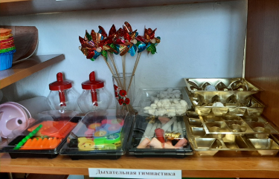
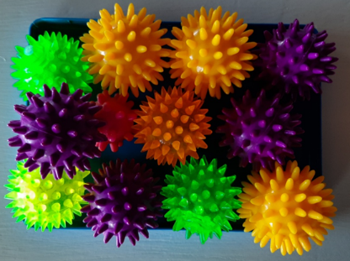
логопед

Slide 28
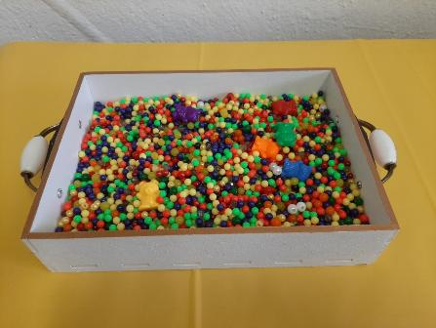
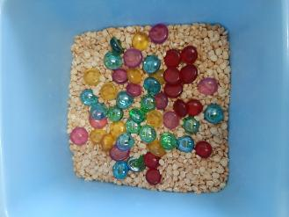
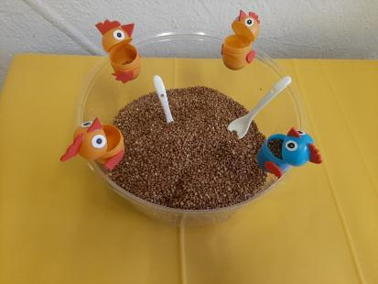

Slide 29
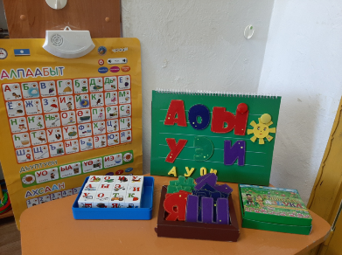
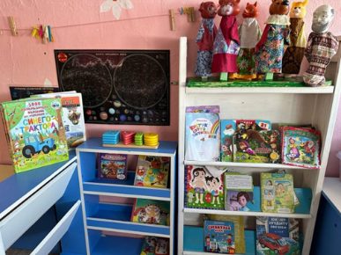
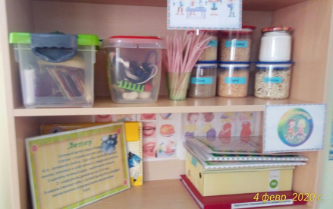

Slide 30
Взаимодействия специалистов (учитель-логопед, педагог-психолог, воспитатель)
Основная цель руководства заключается в описании системы профессионального сотрудничества специалистов для эффективной коррекции речевых нарушений и предупреждения вторичных отклонений в развитии детей.
Рассматриваются следующие ключевые аспекты:
Целевые установки взаимодействия специалистов
Формы организации совместной работы
Принципы построения коррекционно-образовательного процесса
Документационное обеспечение взаимодействия
Методический инструментарий включает описание различных форм профессионального сотрудничества:
Совместное планирование работы
Координация тематических недель
Организация образовательных событий
Проведение видеоанализа занятий
Работа психолого-педагогического консилиума
Консультативная деятельность
Особое внимание уделяется роли учителя-логопеда как координатора коррекционно-развивающей работы и механизмам реализации единых требований к речевому развитию детей.

Slide 31
Взаимодействия с семьей
Основная цель работы заключается в создании единой коррекционно-развивающей среды через объединение усилий педагогов, специалистов и родителей для успешного речевого развития и социальной адаптации детей с ТНР.
В документе подробно рассматриваются:
Целевые установки и задачи взаимодействия с семьями воспитанников
Принципы построения партнёрских отношений с родителями
Формы и методы работы с семьями, включая традиционные и современные подходы
Практические рекомендации по организации эффективного сотрудничества
Методический инструментарий включает описание различных форм работы:
Родительские собрания
Индивидуальные консультации
Наглядные информационные материалы
Дни открытых дверей
Совместные мероприятия
Электронные средства коммуникации
Особое внимание уделяется вопросам психологической поддержки семей и создания благоприятной атмосферы сотрудничества.

Slide 32
Раздел 4. Специализированная литература
Основное содержание включает комплекс специализированных пособий, направленных на всестороннее развитие и коррекцию речевых нарушений у дошкольников.
В сборнике отражены следующие направления работы:
Интеграция коррекционных мероприятий в режимные моменты
Развитие связной речи через игровые технологии
Организация эффективного взаимодействия специалистов
Физическое и музыкальное развитие
Создание развивающей предметно-пространственной среды
Надомное обучение детей с множественными нарушениями
Применение арт-технологий в коррекционной работе
Особенность сборника заключается в соответствии современным федеральным государственным образовательным стандартам и федеральным адаптированным образовательным программам.
Практическая значимость материалов определяется наличием конкретных методик, конспектов занятий и рекомендаций для специалистов:
Воспитателей
Учителей-логопедов
Музыкальных руководителей
Инструкторов по физической культуре
Психологов
Представляет интерес для специалистов дошкольных образовательных учреждений, работающих с детьми с ТНР, а также может быть использован в системе повышения квалификации педагогических кадров.

Slide 33
СПАСИБО ЗА ВНИМАНИЕ!

